Slide 1
文昌国际航天城管理局
1

Slide 2
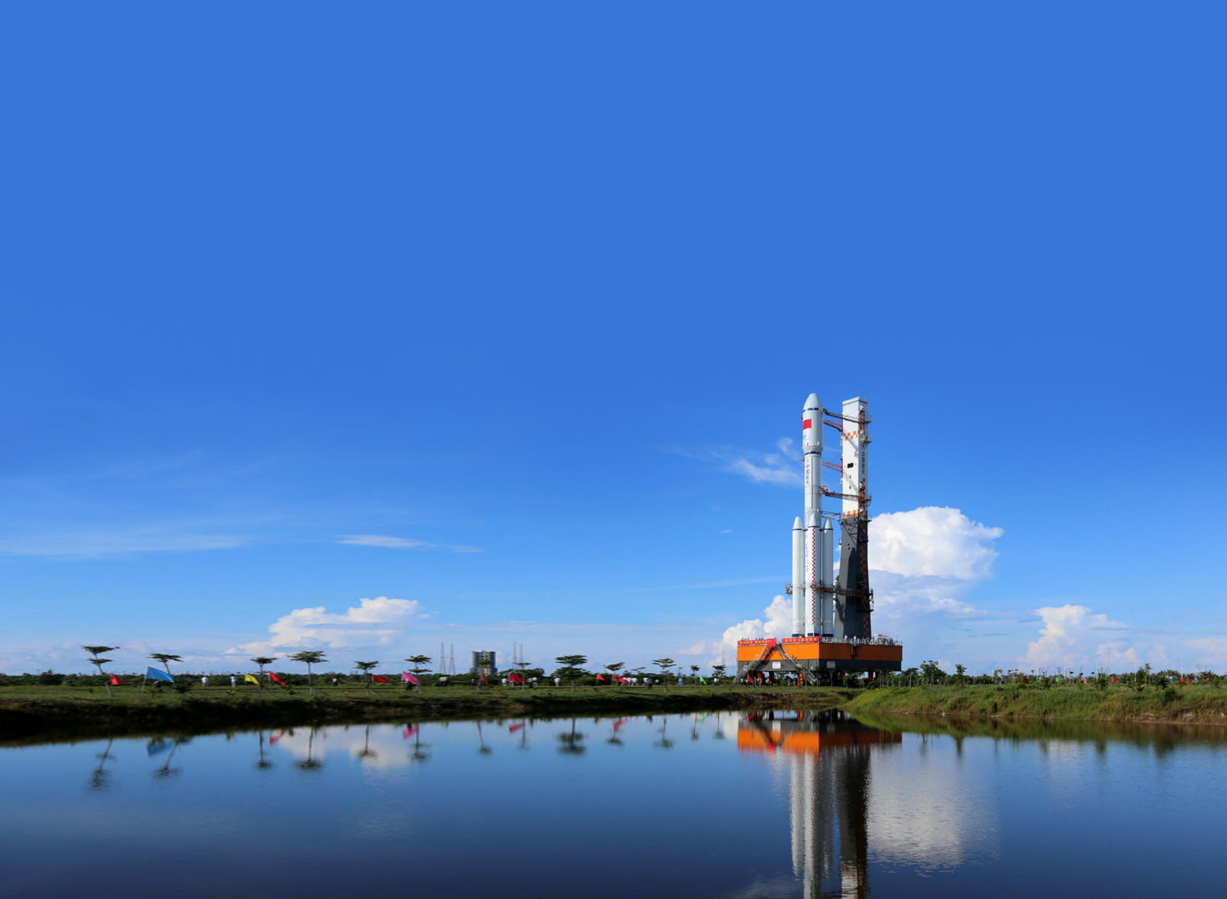
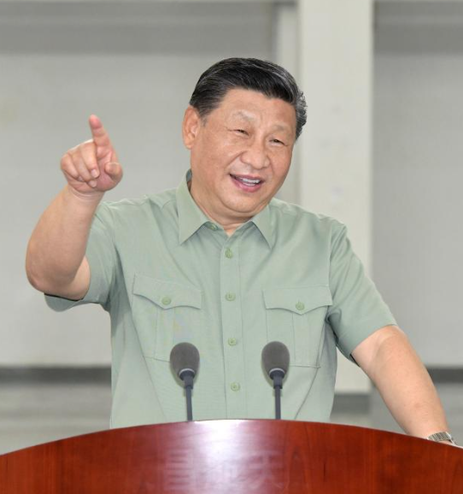
2022年4月12日，习近平总书记视察文昌航天发射场时作出重要指示
“文昌航天发射场是我国新一代大推力运载火箭发射场，是我国深空探测的重要桥头堡，在我国航天体系中具有特殊重要地位和作用，要强化使命担当，勇于创新突破，努力建设世界一流航天发射场。”
——习近平
2

Slide 3
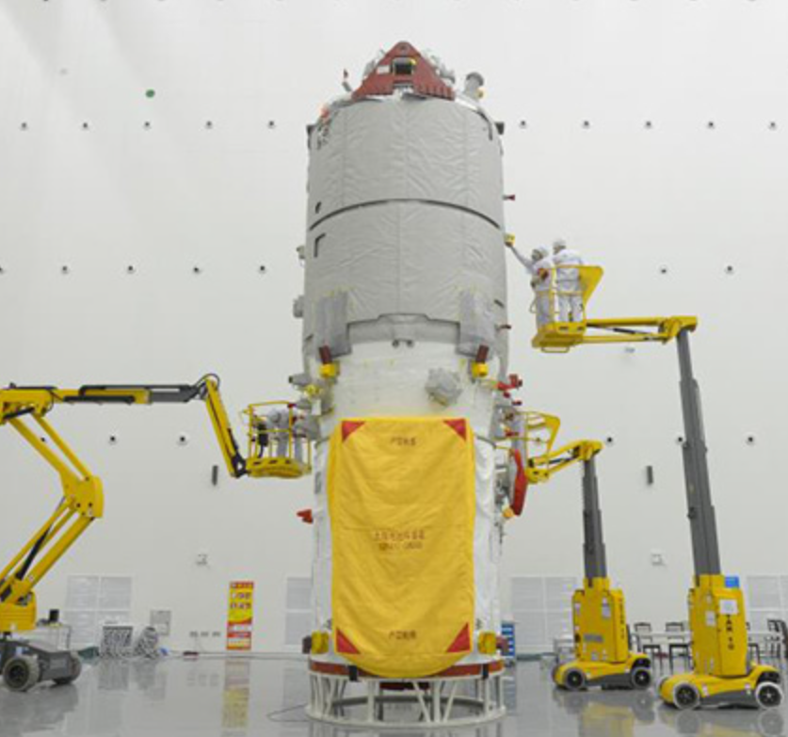
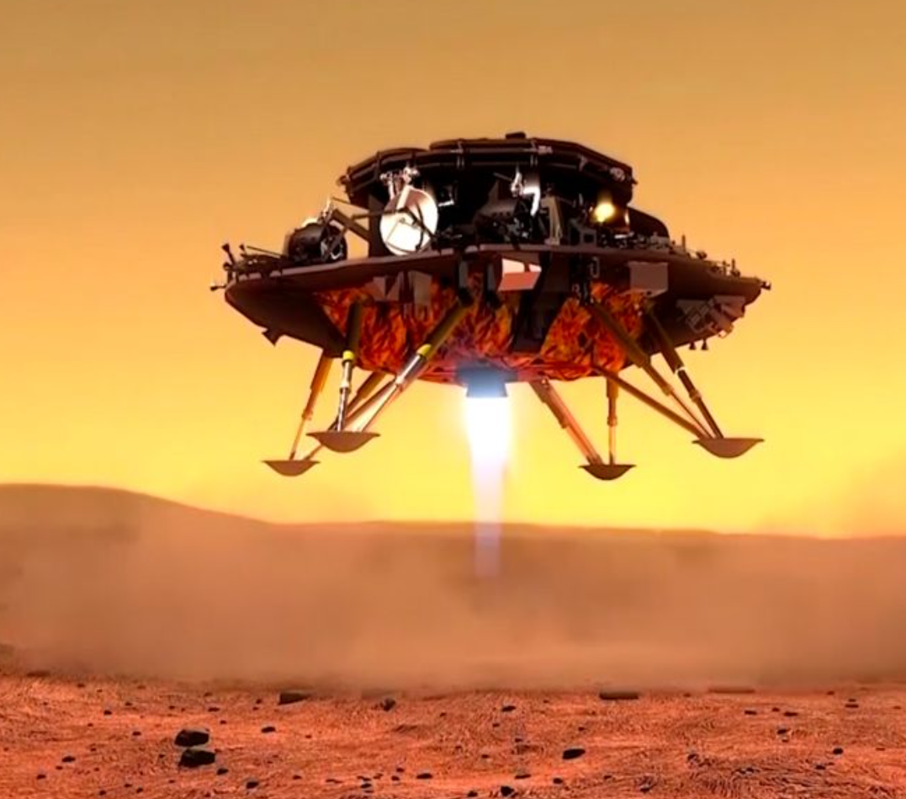
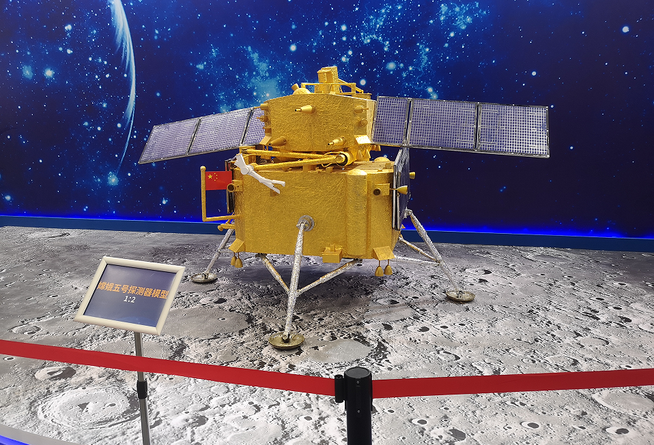
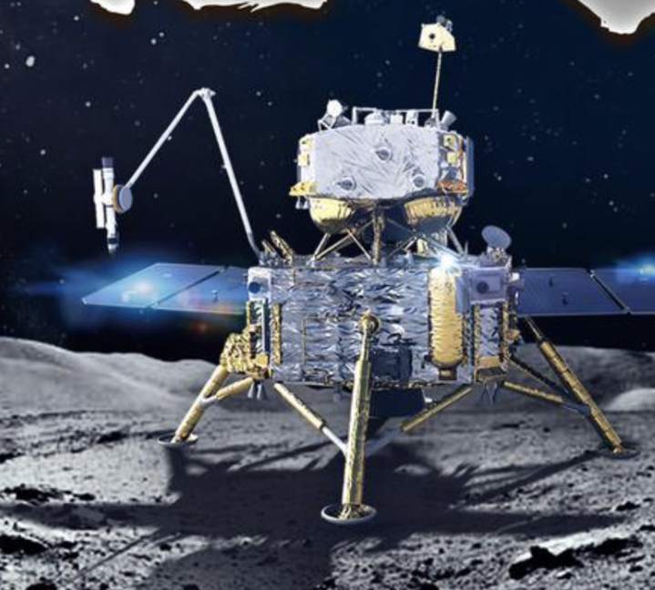
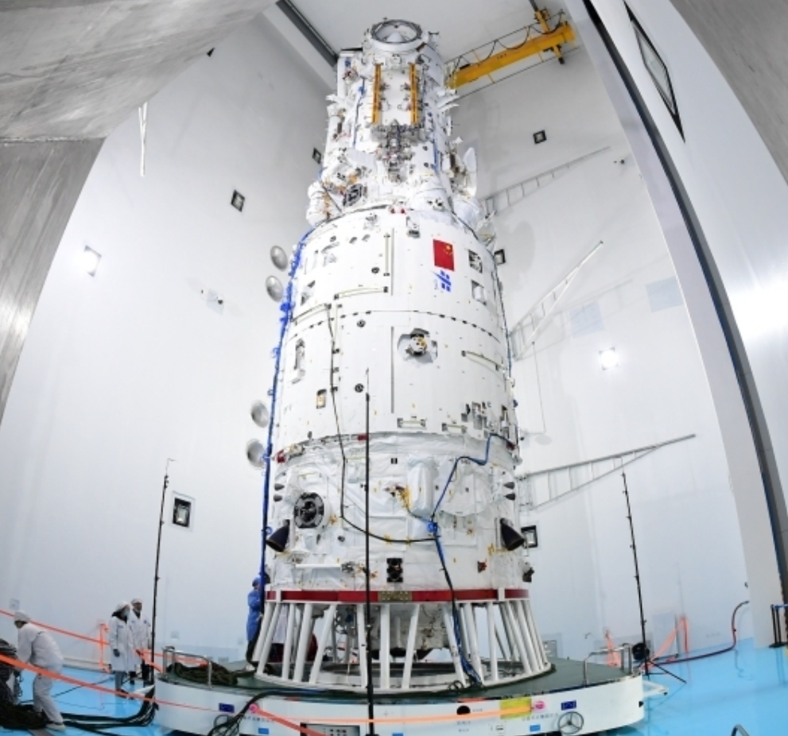
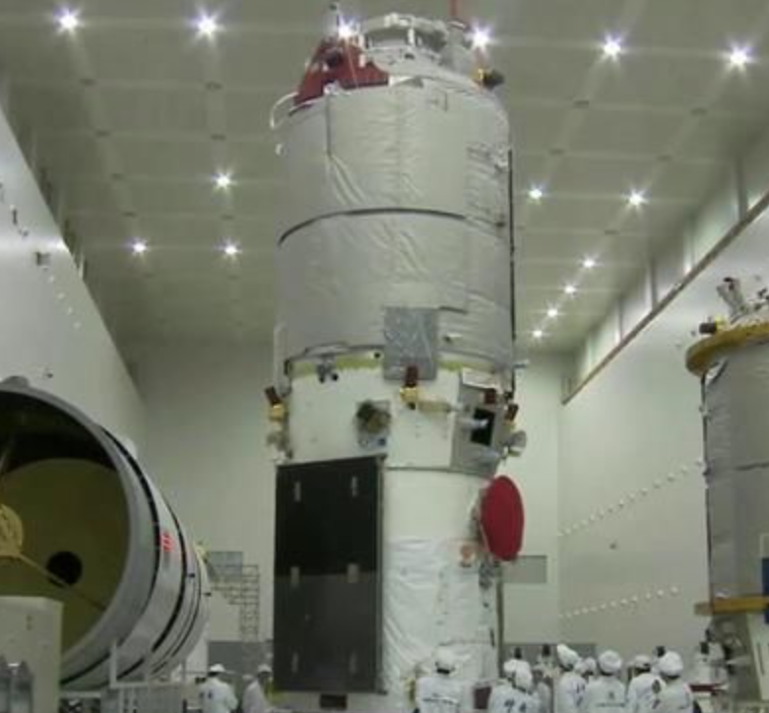
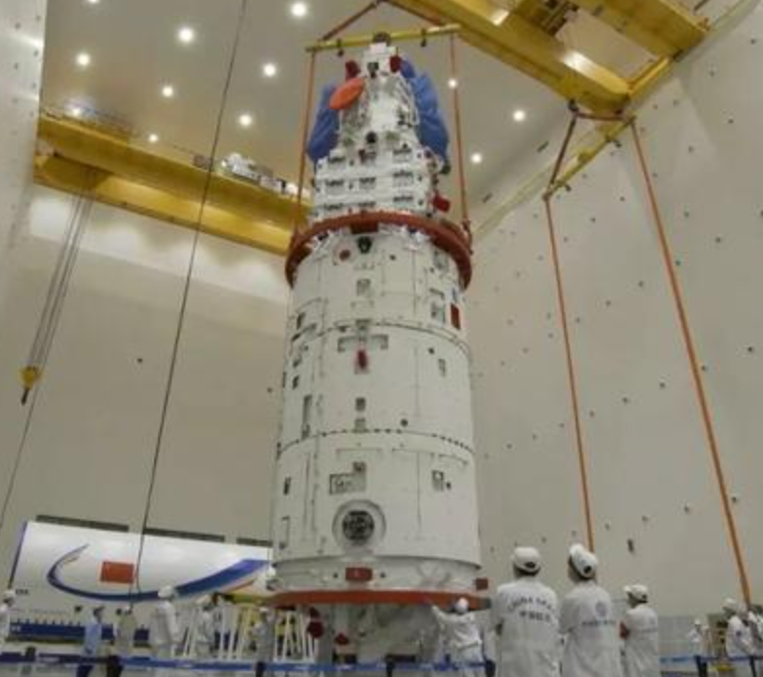
成功保障一系列国家重大航天工程
2017年4月20日天舟一号
2020年7月23日天问一号
2020年11月24日嫦娥五号
2021年4月29日天和核心舱
2022年7月24日问天实验舱
2022年10月31日梦天实验舱
3

Slide 4
目录
CONTENTS
1
战略定位和总体目标
2
园区总体规划布局
3
六大产业发展优势
4
招商引资情况
5
意向合作领域
4

Slide 5
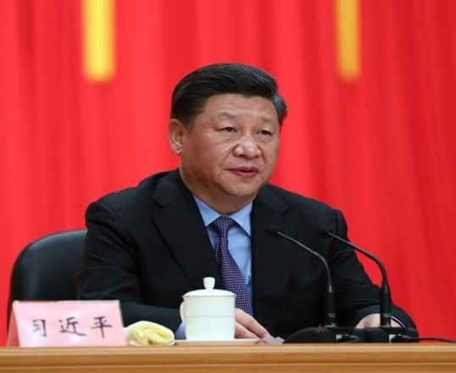
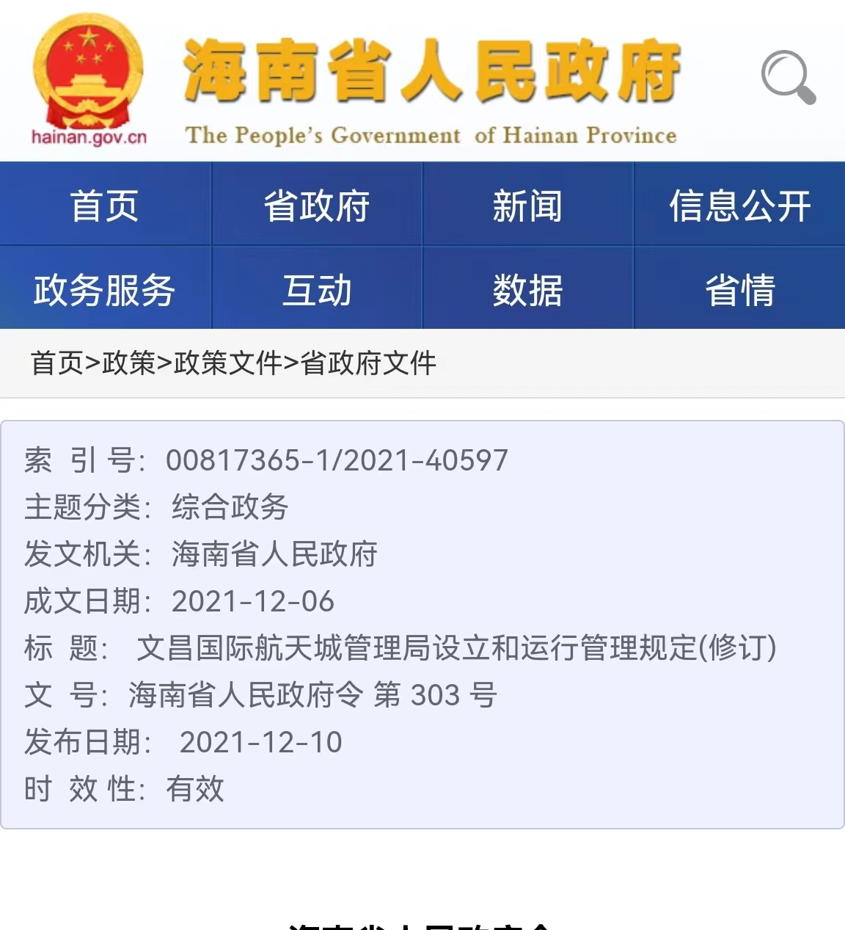
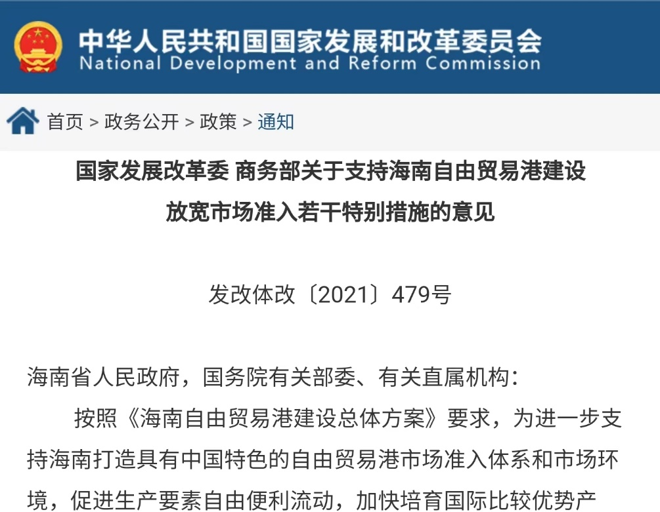
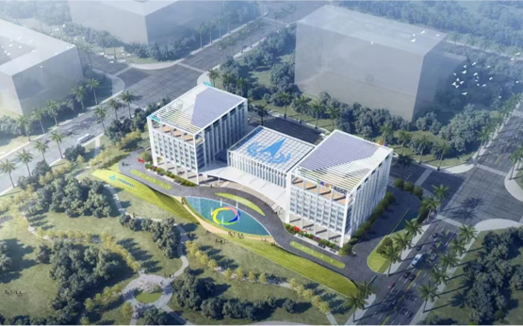
1.战略定位和总体目标—打造世界级航天城
建设航天领域重大科技创新基地，打造空间科技创新战略高地--习近平总书记在海南建省办经济特区30周年庆祝大会发表重要的讲话。
“文昌国际航天城管理局是海南省委省政府为建立更具活力、更加开放、更富效率的体制环境而在省级层面政府序列之外设立的法定机构，实行理事会领导下的局长负责制，由省政府直接领导。
支持海南打造国际一流、市场化运营的航天发射场，推动商业航天产业链落地海南--国家发展改革委 商务部印发《关于支持海南自由贸易港建设放宽市场准入若干特别措施的意见》( 发改体改〔2021〕479号)。
打造科技创新高地、商业航天圣地、航天产业集聚地、国际合作根据地、航天科普旅游目的地。
管理局设立
国家政策支持
5

Slide 6
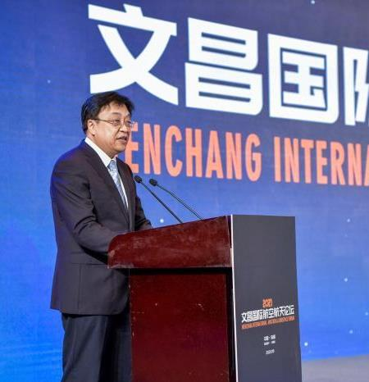
1.战略定位和总体目标—打造世界级航天城
省委书记冯飞：建设世界一流的国际航天城
2023年海南省政府工作报告指出
加快建设“三极一带一区”，进一步提高区域发展质量
精心打造“一带”，推动以琼海、东方等为载体的滨海型城镇化试点，文昌全域发展航天城，沿海市县向海拓展城市功能，把环岛旅游公路打造成传世之作。
提升区域协调发展水平
支持文昌商业航天发射场硬件设施及软实力建设。
充分发挥商业航天发射场主场优势与自贸港政策优势的叠加效应，瞄准世界商业航天发展前沿，加快构建火箭链、卫星链、数据链产业生态体系，支持文昌建设世界一流的国际航天城。

Slide 7
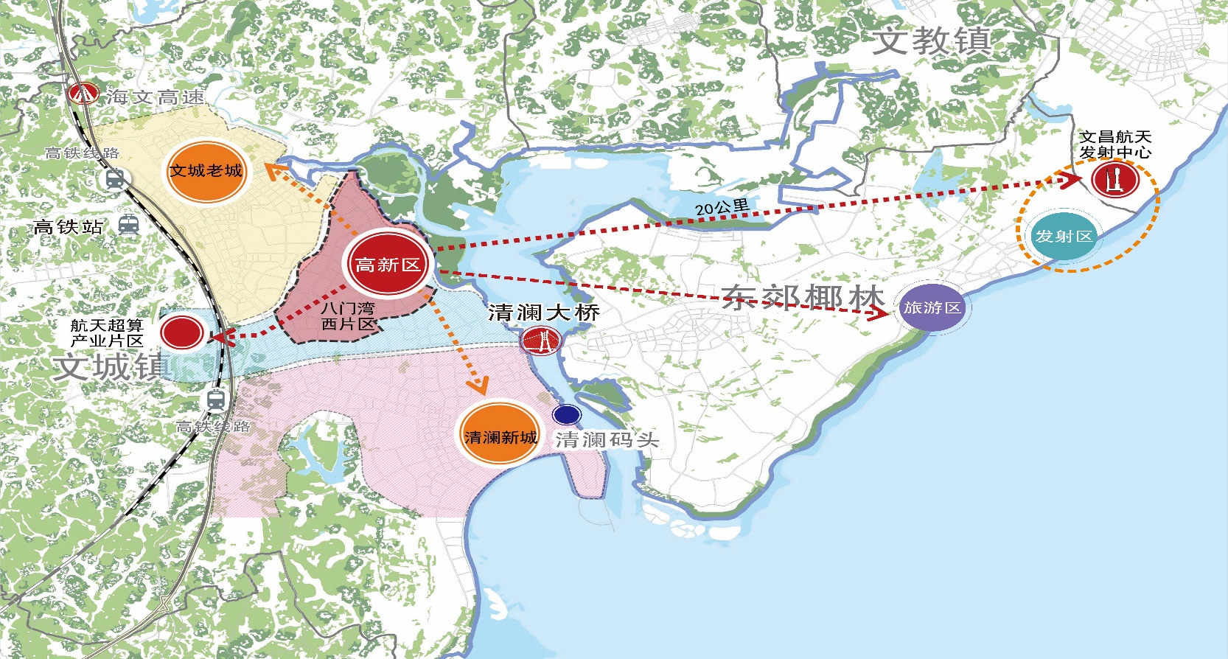
2.园区总体规划布局—三区
文昌国际航天城规划“三区”鼎立，重点围绕“三链”业态，大力发展航天产业集群及“航天+”产业，打造国际一流、对外开放、融合创新的商业航天发展示范区。
1、高新区
作为航天城起步区，规划面积1.8万亩，包括八门湾西片区和航天超算大数据产业集群片区。
2、发射区
建设航天发射工位，布局国家重点型号、商业火箭总装总测基地及相关配套产业。
文昌市位于海南岛东北部，三面环海，是国家 “一带一路”战略重要支点，作为海南东北部重要的滨海城市，文昌国际航天城发展迅猛。
3、旅游区
规划开发范围约2000亩，重点建设航天主题公园，促进航天高科技产业与旅游业协调发展，培育“航天+旅游”新业态。
7

Slide 8
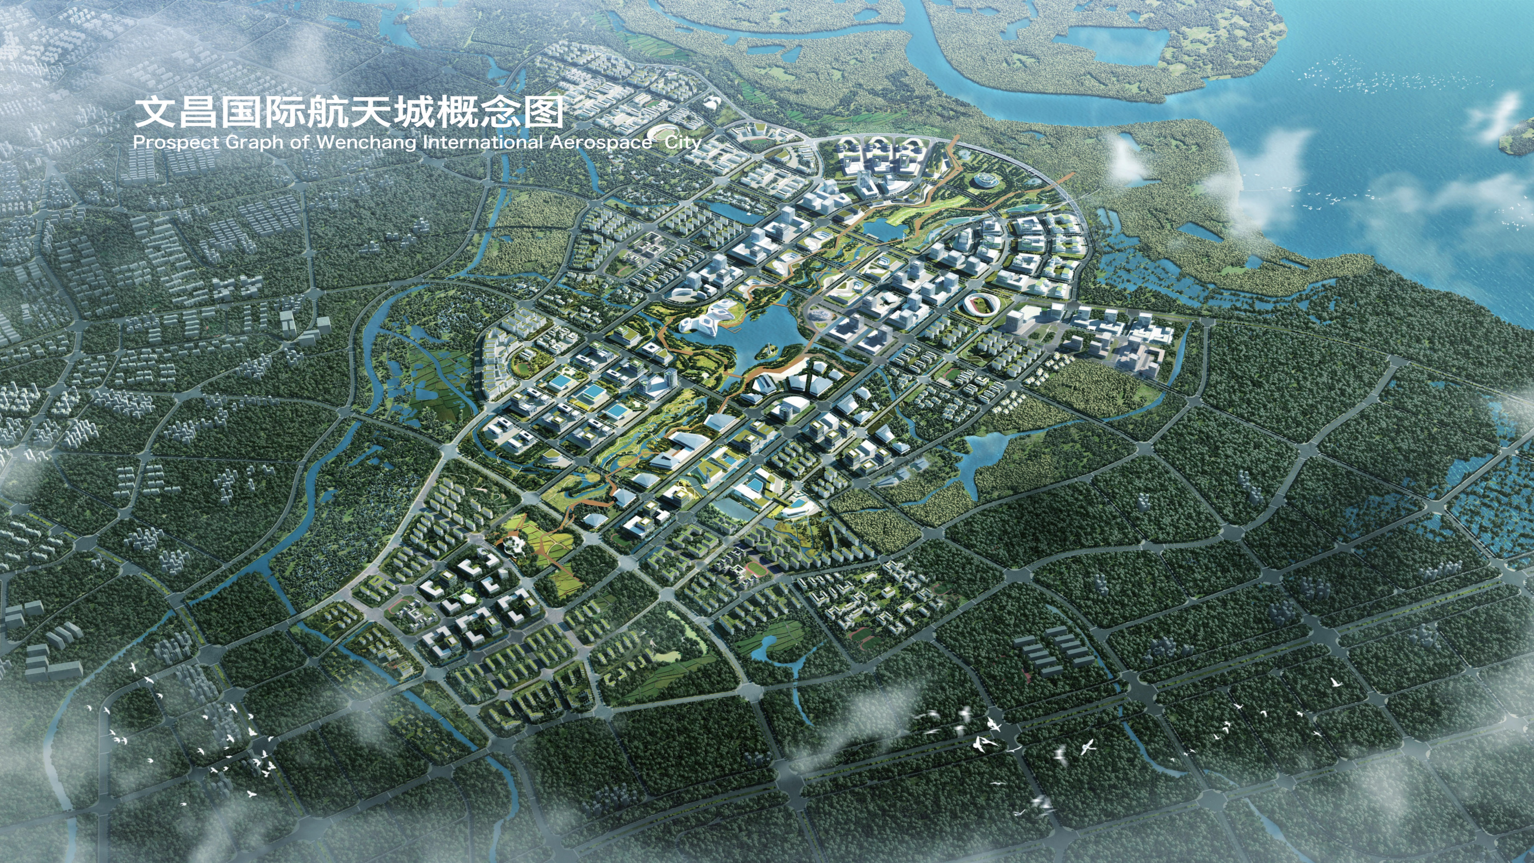

Slide 9
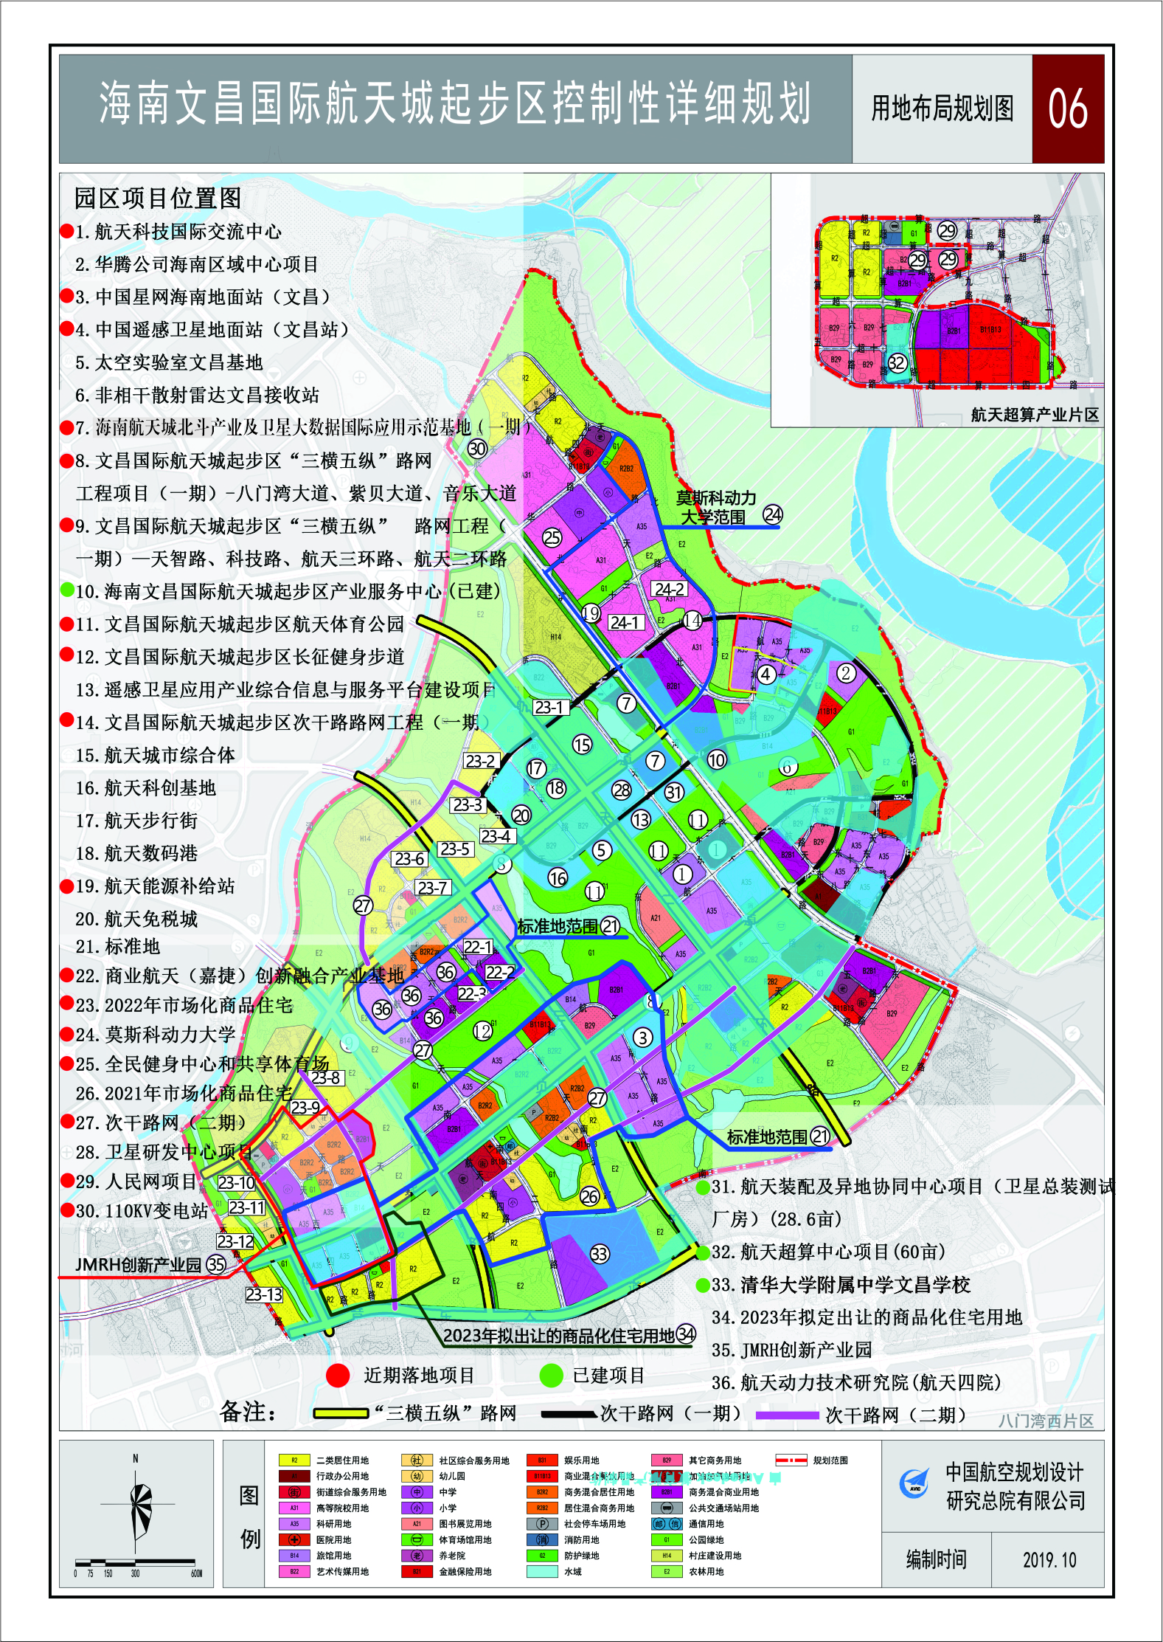
2.园区总体规划布局—三区三链
高新区
规划面积1.8万亩
重点打造“四基地一中心”
高新区作为航天城起步区，规划面积1.8万亩，包括八门湾西片区和航天超算大数据产业集群片区；重点打造“四基地一中心”产业布局，包括航天领域重大科技创新产业基地、空间科技创新战略产业基地、融合创新示范产业基地、航天国际合作产业基地和航天超算中心。
9

Slide 10
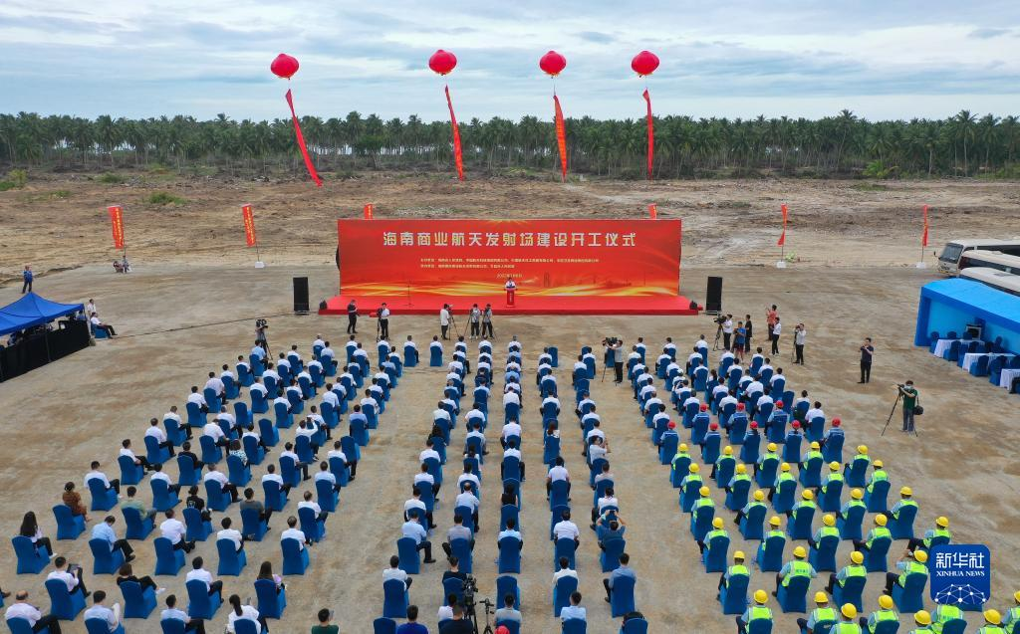
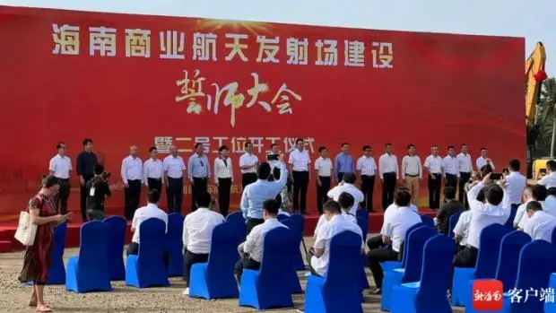
2.园区总体规划布局—三区
发射区
在现有文昌航天发射中心的基础上，打造海南商业航天发射场；
目前，一号工位已于2022年7月6日正式开工建设，二号工位已于2022年10月30日正式开工建设。
10

Slide 11
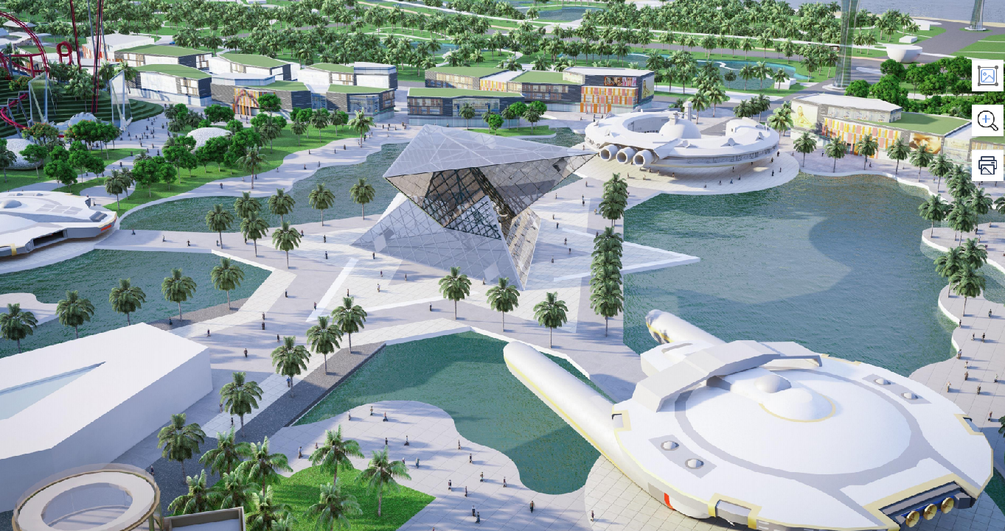
2.园区总体规划布局—三区
旅游区
规划开发范围约2000亩；
计划打造世界级航天主题公园；
培育“航天+旅游”新业态。
11

Slide 12
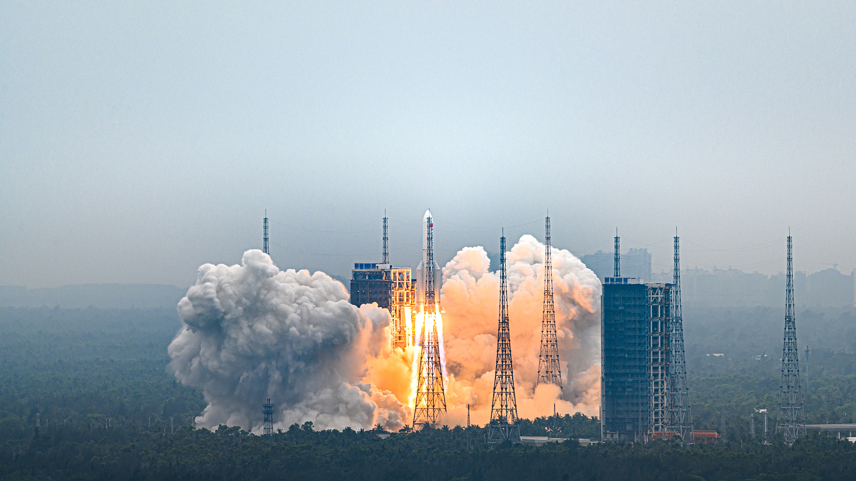
2.园区总体规划布局—三链
以商业航天发射为牵引，围绕火箭、卫星、数据三大产业链，促进创新链与产业链深度融合。
火箭产业链
卫星产业链
数据产业链
以航天发射场为牵引，培育火箭研发制造产业链。开展新型火箭与重复使用航天运输系统创新研发，布局运载火箭研发设计、试验验证等能力。推动重要设计能力、重大试验设施落地，加强创新链与产业链互动。
发挥卫星总装测试厂房的平台作用，发展卫星研发制造、地面设备研制、商业发射、商业测控等全产业链。
建设遥感卫星应用产业综合信息与服务平台，编制卫星应用产业规划，推动卫星遥感、北斗导航、卫星通信、航天大数据开发产业发展，打造海南卫星数据应用集聚中心。
文昌市位于海南岛东北部，三面环海，是国家 “一带一路”战略重要支点，作为海南东北部重要的滨海城市，文昌国际航天城发展迅猛。
12
12

Slide 13
3.六大产业发展优势—自贸港政策支持
海南自贸港优势
五个自由便利 一个安全有序
零关税 低税率 简税制
13

Slide 14
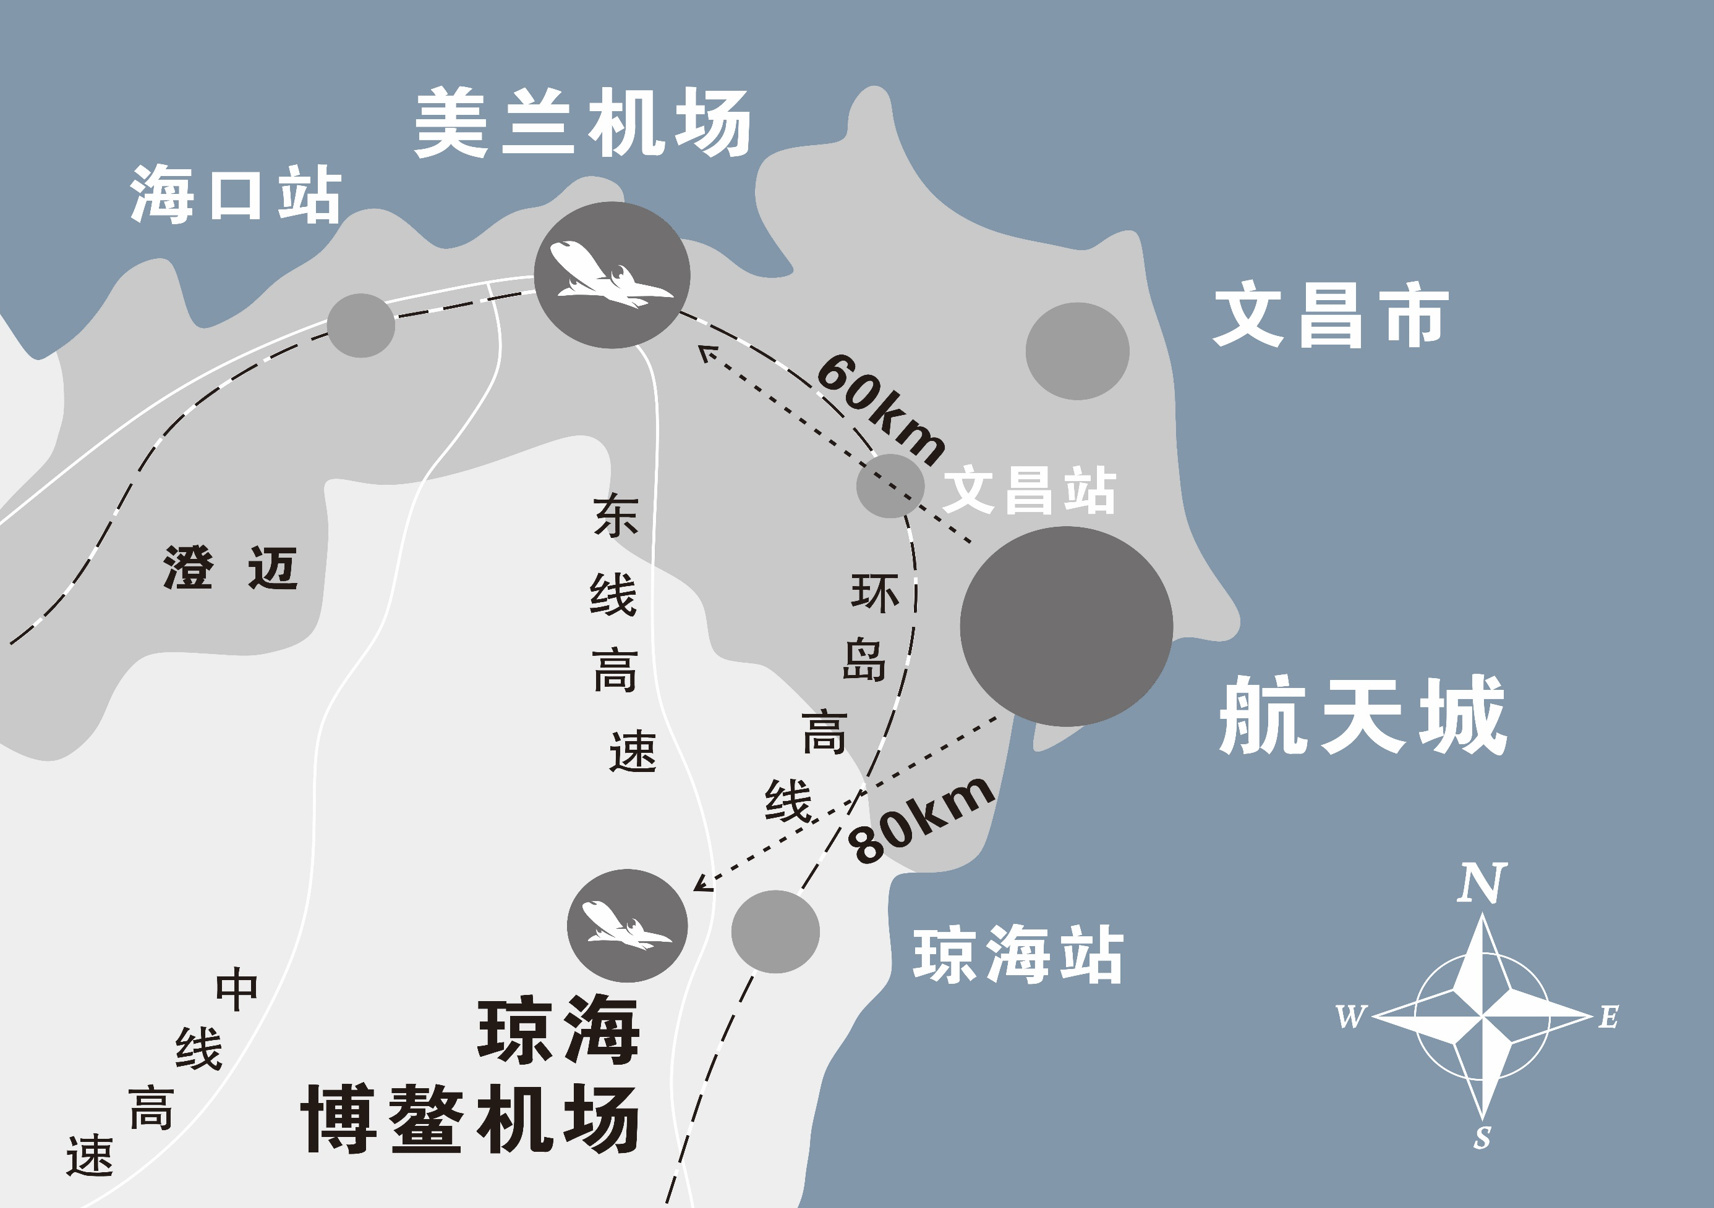
3.六大产业发展优势—区位优势
低纬度：位于北纬19度左右，同等条件下，火箭的运载能力可以提升10%-15%左右，提高经济效益。
滨海：三面临海，各级火箭落区均为海洋，落区安全，重载火箭运输便利。
高速公路：航天城起步区八门湾西片区到海文/文琼高速清澜入口(最近入口)约6公里。
高铁：文昌火车站到海口东站约25分钟，到海口美兰机场约17分钟，到博鳌机场约20分钟。
空港 ：双机场城市，海文/文琼高速文城入口至海口美兰机场约61公里, 车程约50分钟。海文/文琼高速清澜入口到琼海博鳌机场约61公里，车程约40分钟。
海港：文昌海岸线长303.4公里，占全岛海岸线长度的1/7,是海南海岸线最长的城市。文昌清澜港、木兰港属天然良港，清澜港是国家一级开放口岸和三沙市及南海的后勤保障基地，是连接东南亚的海上重要交通要道。
14

Slide 15
3.六大产业发展优势—商业航天产业政策优势
商业航天产业政策优势
全国唯一的商业航天发射基地
优化海南商业航天领域市场准入环境，推动实现高质量发展。支持建设融合、开放的文昌航天发射场，打造国际一流、市场化运营的航天发射场系统。给予航天保险、基金、数据应用、北斗导航、国际合作等政策支持。
国家发改委/商务部《关于支持海南自由贸易港建设放宽市场准入若干特别措施的意见》第十七条
15

Slide 16
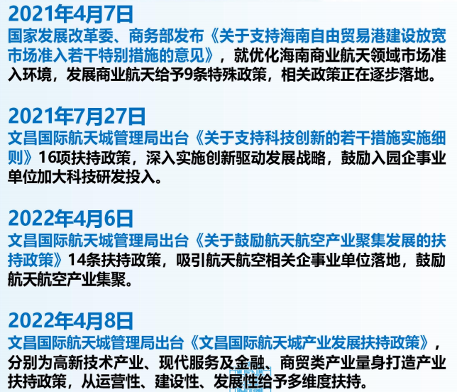
3.六大产业发展优势—商业航天产业政策优势
海南发展商业航天9条特殊政策
航空航天产业聚集扶持政策
产业发展扶持政策
16

Slide 17
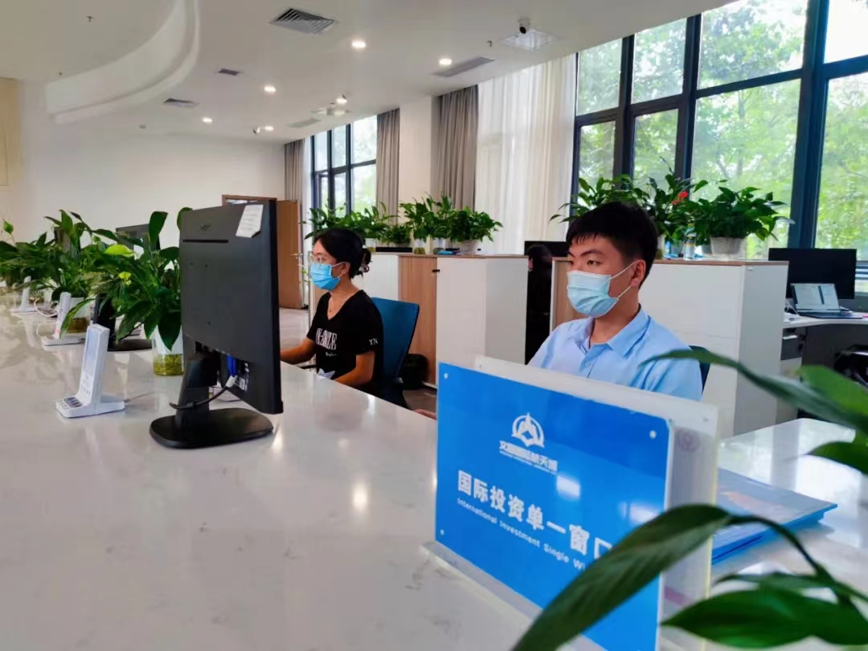
3.六大产业发展优势—优良营商环境
一网通办 一站式办理 一枚印章审批
一次性限时办结 一条龙服务
2020年、2021、2022年中国航天大会上
文昌国际航天城连续三年获得“最受欢迎落地园区奖”
17

Slide 18
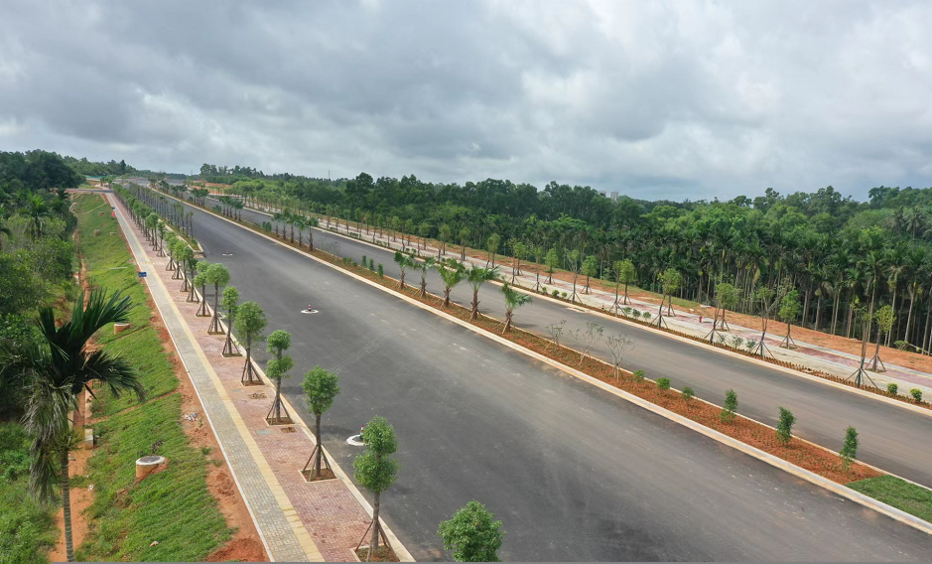
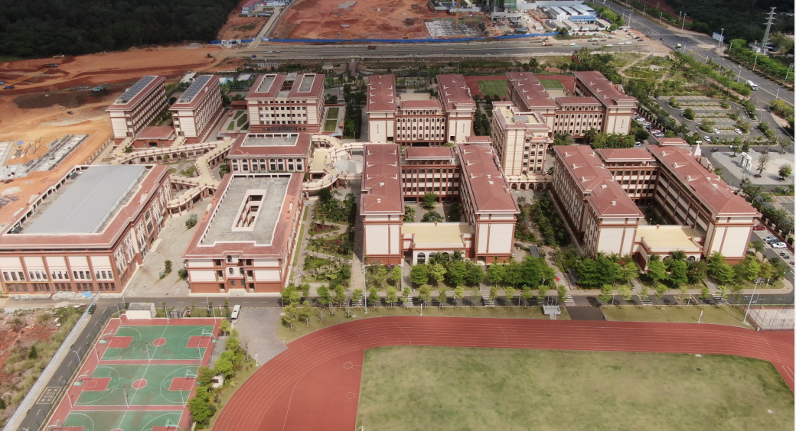
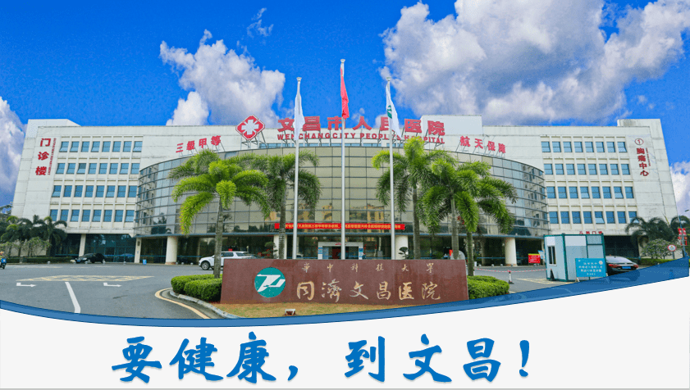
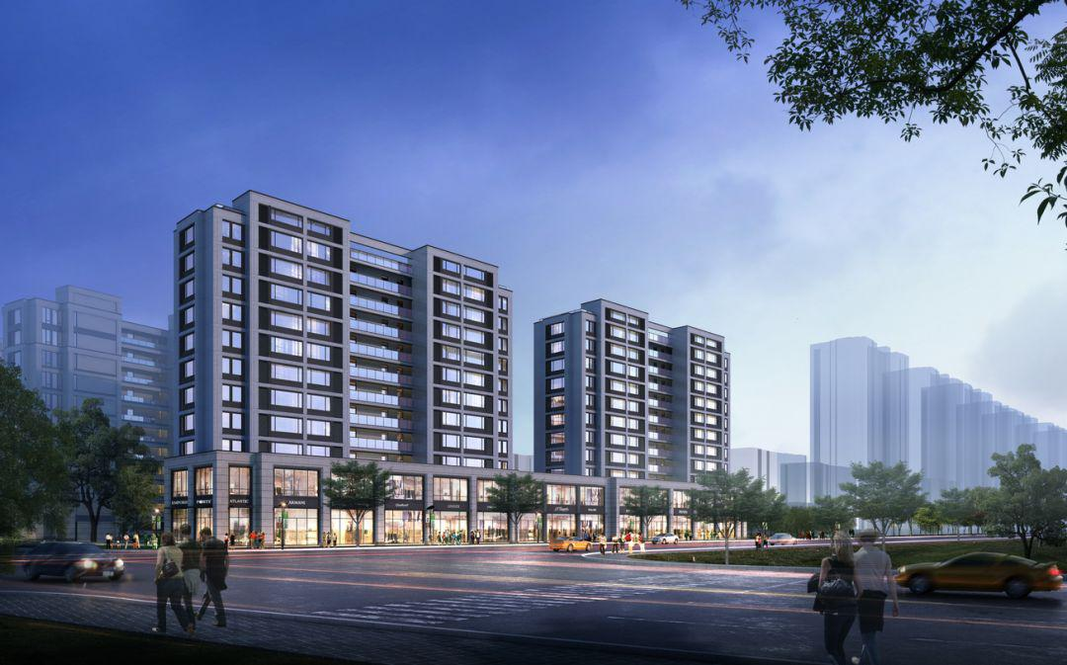
3.六大产业发展优势—产城融合和城市配套
“三横五纵”路网即将全面建成
清华附中文昌学校初中部、高中部均已建成招生
同济文昌医院紧邻我们的先行示范区，目前已获评三甲综合医院
将按照步行5分钟、10分钟、15分钟生活圈的理念配套生活服务设施
“三横五纵”路网工程
文昌学校（清华附中）
同济文昌医院
人才公寓和商品住宅
18

Slide 19
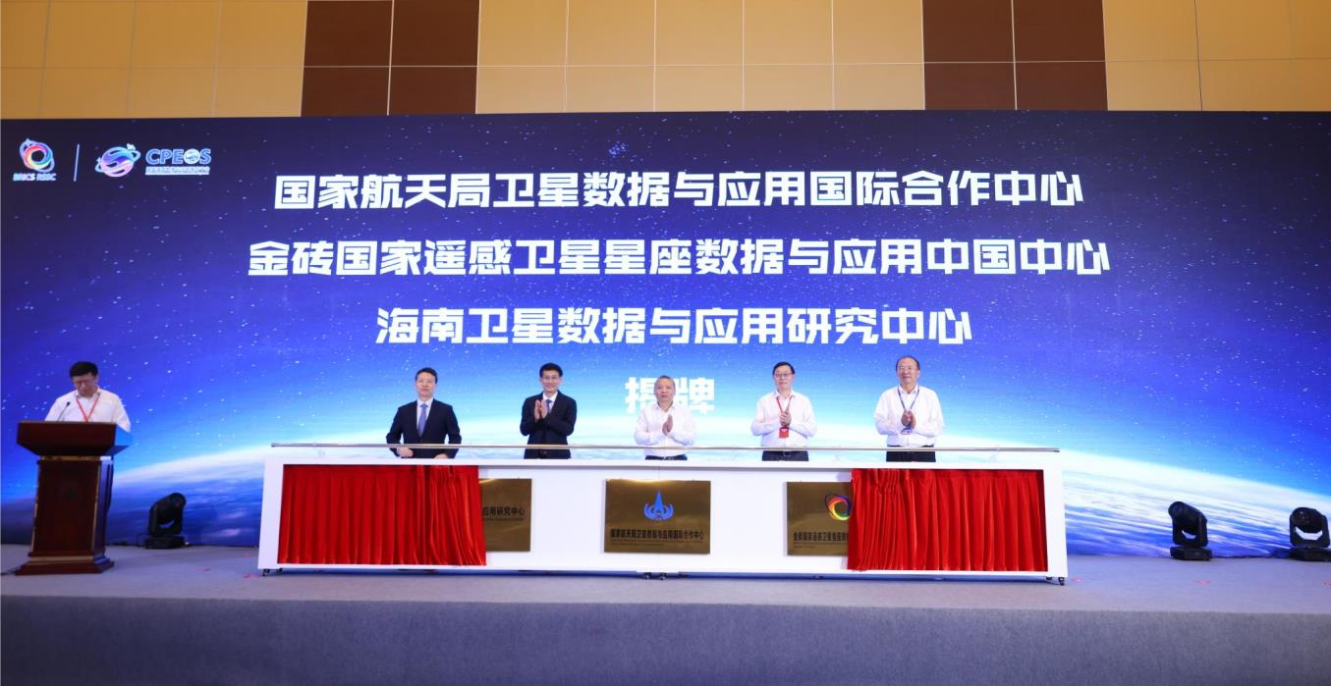
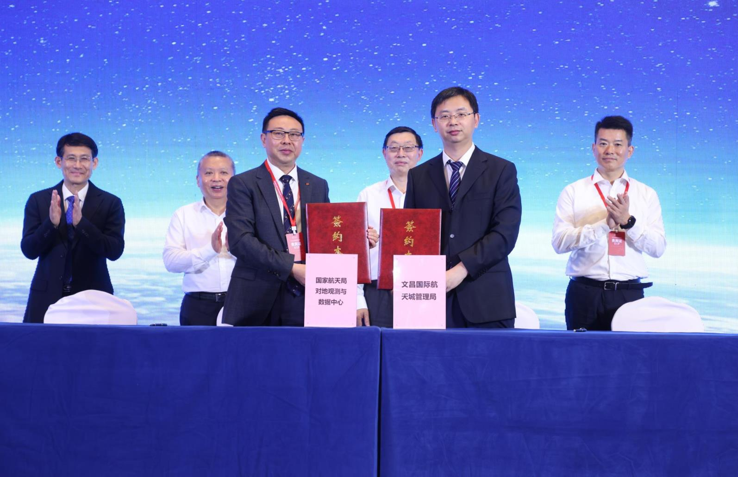
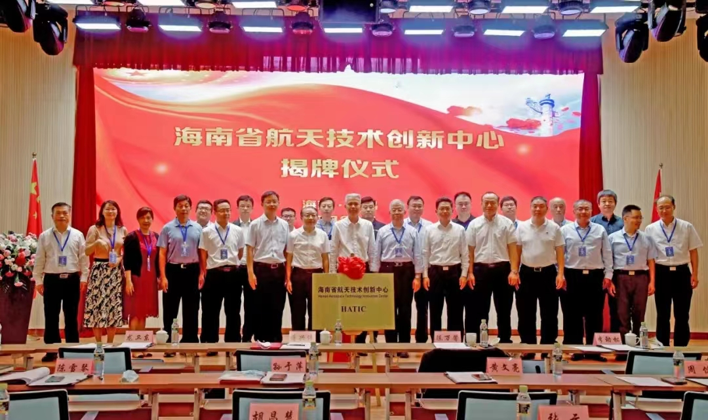
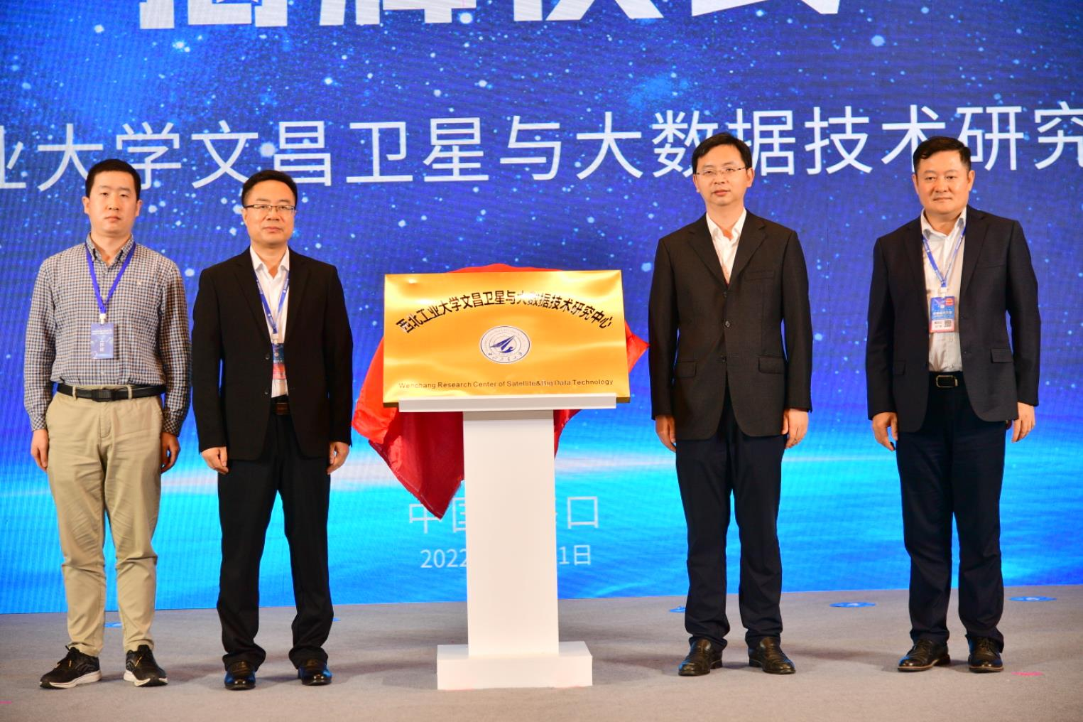
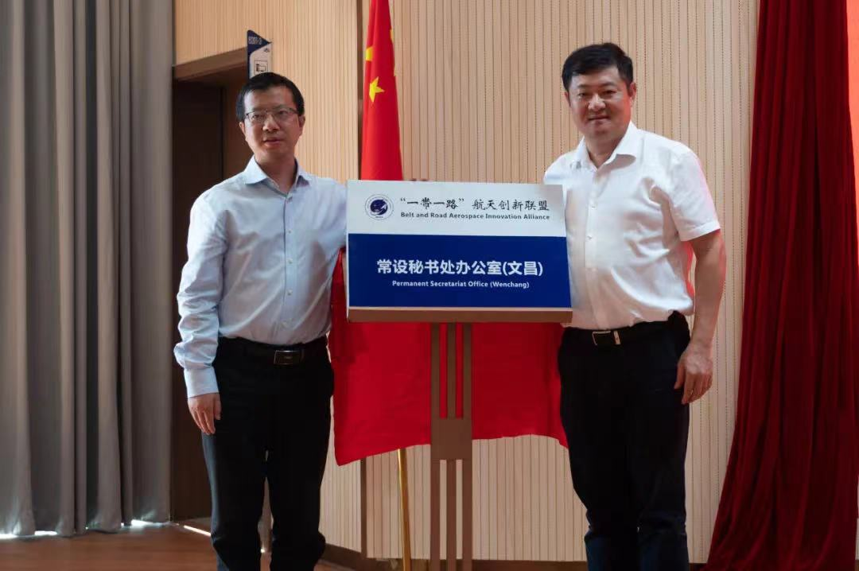
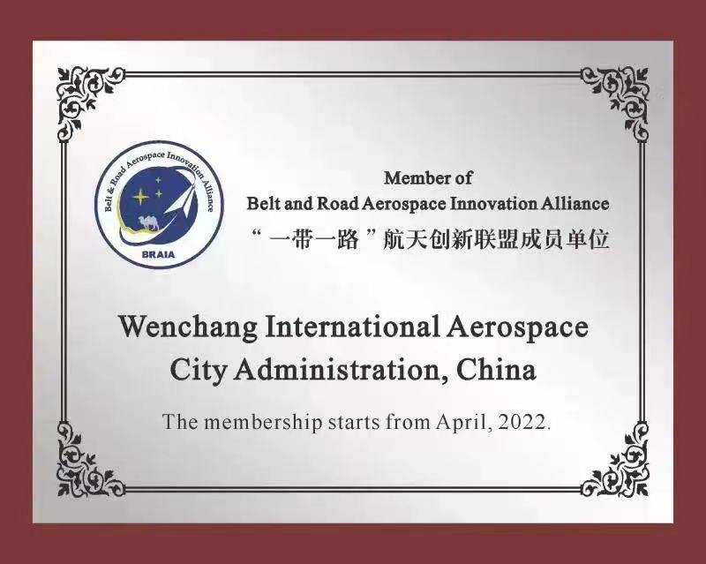
3.六大产业发展优势—国家级科创公共平台支撑
海南卫星数据与应用国际合作中心揭牌
与国家航天局对地观测与数据中心签约
海南省航天技术创新中心揭牌
19
19
西北工业大学文昌卫星与大数据技术研究
中心揭牌
“一带一路”航天创新联盟常设秘书处办公室（文昌）
“一带一路”航天创新联盟成员单位

Slide 20
4.招商引资情况—部分已入驻标志性项目
设立“国家航天局高分辨率对地观测系统海南数据与应用中心”、“国家航天局卫星数据与应用国际合作中心”和“金砖国家遥感卫星星座数据与应用中心（中国）”。
空天信息创新研究院布局建设空间对地观测国家重点实验室、文昌卫星地面站和遥感卫星数据中心；空间应用工程与技术中心布局建设太空实验室文昌基地；地质与地球物理研究所建设非相干散射雷达文昌接收站。
国家航天局
对地观测与数据中心
中国科学院
中国运载火箭技术研究院设立海南分院，布局建设运载火箭研发中心、异地协同中心、国际交流中心、系统仿真与电气系统实验室等。
签署战略合作协议，布局建设区域总部、卫星互联网信关站，会同航天科技、中国电子等龙头企业建设航天科技产业园。
中国航天科技集团
中国卫星网络集团
中国华腾工业有限公司设立区域总部，开展航空航天国际贸易、国际卫星应用示范等。
星际荣耀、中科宇航、深蓝航天、蓝箭航天、东方空间等相继签约落地，布局建设火箭综合复用厂房及发射配套设施，开展商业航天相关业务。
商业航天优势民营企业
中国航天科工集团
海南莫斯科动力大学已获得教育部办公厅批准同意筹备建设，开展独立办学。
20

Slide 21
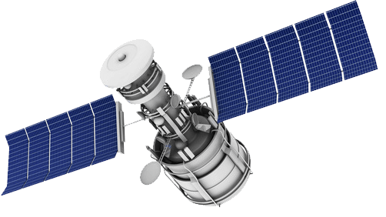
4.招商引资情况—部分招商项目
海南航天城北斗产业及卫星大数据国际应用示范基地
设立海南航天城北斗科技有限公司，促进北斗产业与地方经济发展相结合，实现北斗产业在航天城的资源整合和广泛合作，围绕“北斗＋”，汇聚资源要素、招引优质项目，促进文昌国际航天城北斗应用产业迅速落地。
建设包含北斗大厦、北斗广场、北斗公园等建筑和设施，项目总投资15亿元，打造海南北斗服务中枢平台、北斗技术研发中心、北斗省级数据分中心、北斗产业应用实验室、北斗技术海洋应用中心、北斗国际化应用中心、北斗科普基地、北斗终端生产总部基地八大业务板块，建成后将带动航天城北斗及大数据应用产业发展。
江西北斗公司、河南北斗公司、海南北斗公司、国家北斗总站海南分站、中国移动数据中心、
中国联通集团、中国电信集团卫星公司等数十家北斗卫星及卫星大数据应用企业达成入驻意向。
21

Slide 22
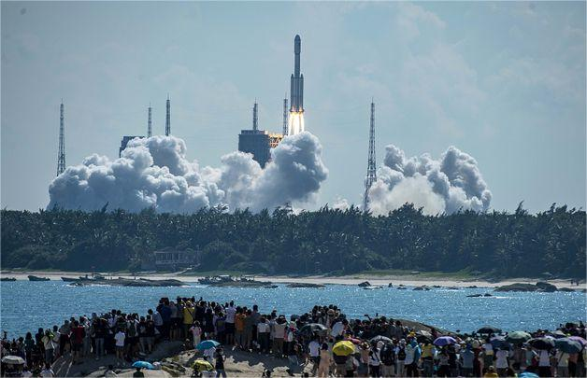
4.招商引资情况—部分招商项目
文旅项目
引入资金雄厚、经验丰富及具备投资意向的企业单位，共同开发建设运营航天主题公园、中国航天博物馆海南馆、中国航天科技馆、航天科普中心等多个“航天+文旅”项目；进行文昌市全域航天版块旅游项目的开发。
结合在地文化打造“航天IP”文创、航天研学等文旅产品。
旅游区和发射区按照“统一谋划、相对独立、资源共享”的原则布局，建设中国唯一国际一流、充满航天科技文化和海岛特色的航天主题公园、航天博物馆、航天科技馆等。

Slide 23
5.意向合作领域
航空航天产业
北斗卫星产业
航天大数据
航天基金、航天金融
2022年10月
新能源、新材料、自动驾驶、机器人、无人机等
“航天+”产业：“航天+旅游”“航天+智造”
“航天+康养”“航天+育种”
“航天+国际合作”“航天+国际会展”等
23

Slide 24
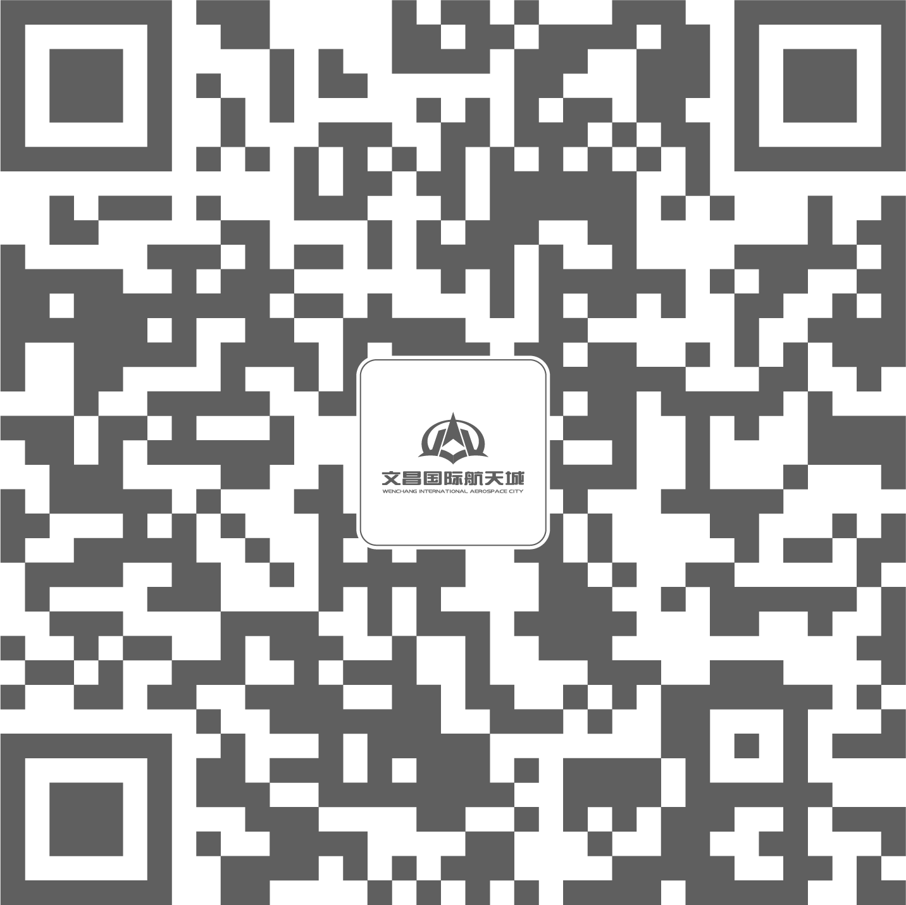
文昌国际航天城管理局
招商热线：0898-6333 7888
文昌国际航天城管理局公众号
24

